Slide 1
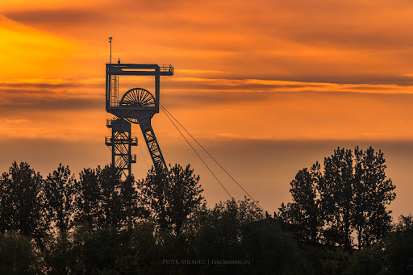
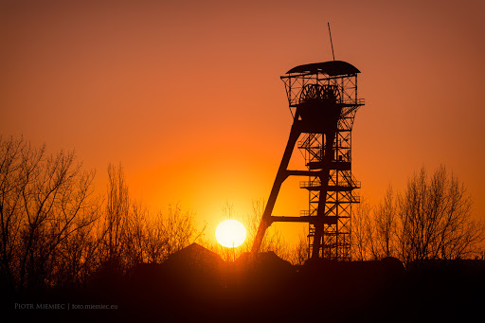
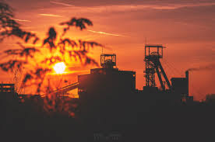
ŚLĄSKI KRAJOBRAZ
PRACE UCZNIÓW KL. 3B

Slide 2
MARTYNA

Slide 3
KUBA

Slide 4
KALINA

Slide 5
ZOSIA

Slide 6
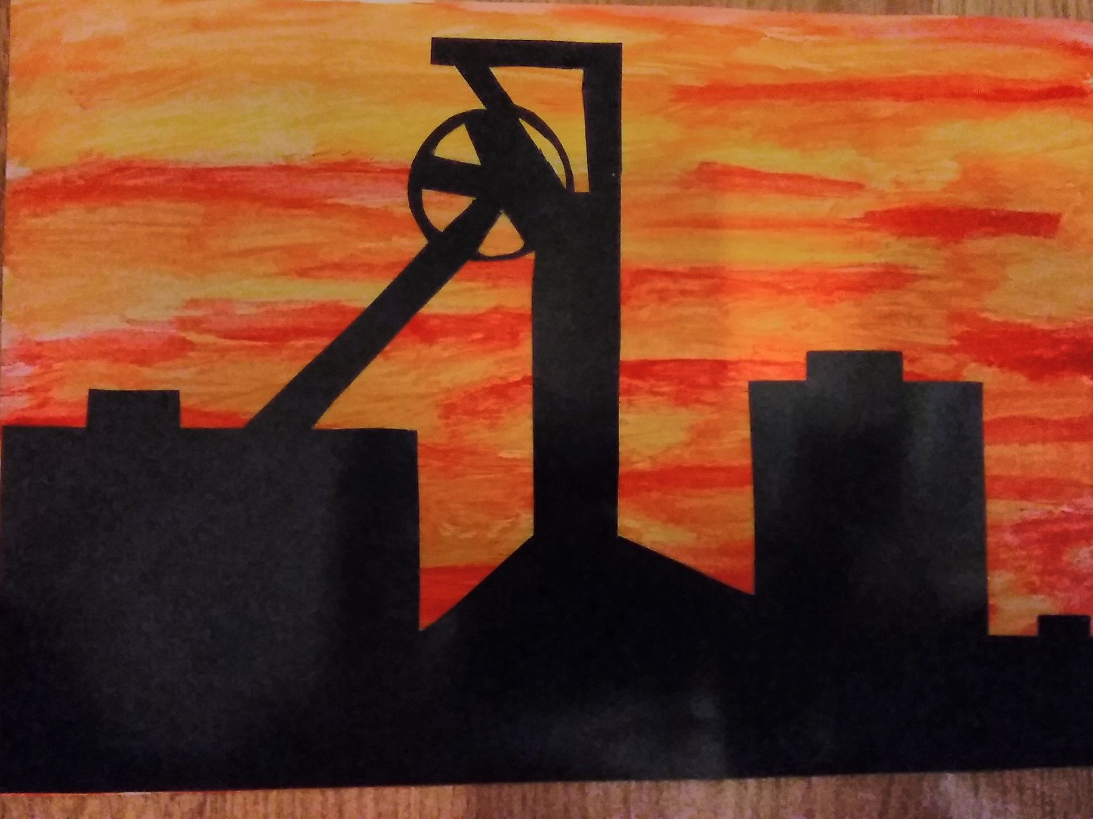
AMANDA

Slide 7
JASIU

Slide 8
ALA

